Slide 1


Module 7 :
Xpert MTB/RIF
Interprétation des résultats
et gestion de la base de données
Global Laboratory Initiative – Module de formation sur Xpert MTB/RIF

Slide 2
Contenu de ce module
Visualiser les résultats des tests
Motifs pour répéter un test
Générer les rapports

Slide 3
Objectifs d'apprentissage
À la fin de ce module, vous serez en mesure de :
Analyser les différents résultats possibles que le logiciel affiche
Décrire les raisons pour lesquelles le test doit être refait
Générer des rapports

Slide 4
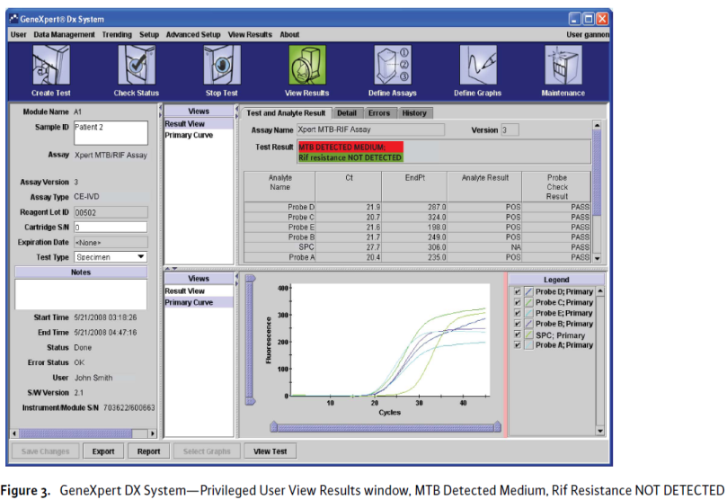
Visualiser les résultats des tests
Cliquez sur « VIEW RESULTS » (afficher les résultats)
Pour visualiser un résultat donné, cliquez sur VIEW TEST » (voir le test)

Slide 5
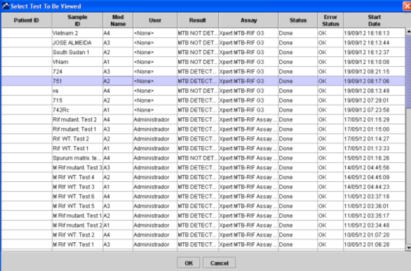
Visualiser les résultats des tests (suite)
«VIEW TEST » : Double-cliquez sur le test que vous souhaitez visualiser

Slide 6
Visualiser les résultats des tests (suite - 2)
Informations sur le test
Interprétation des résultats
Courbes de la PCR en temps réel

Slide 7
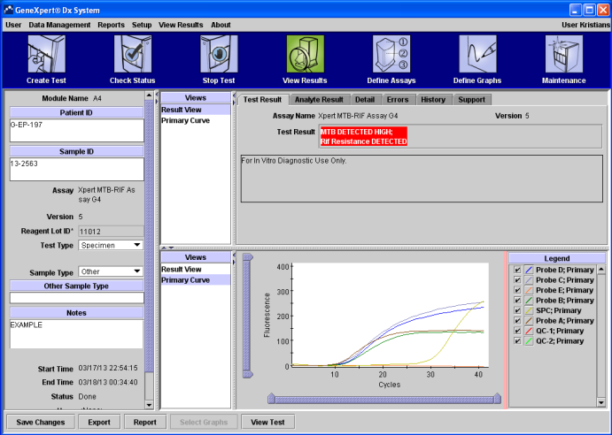
Modifier les renseignements sur les résultats des tests
Au besoin, vous pouvez modifier les renseignements concernant le test à la fin ou au cours du test
1. Tous les champs blancs dans cette section sont modifiables
2. Après la modification, cliquez sur « Save Changes » (sauvegarder les modifications)

Slide 8
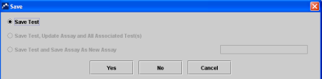
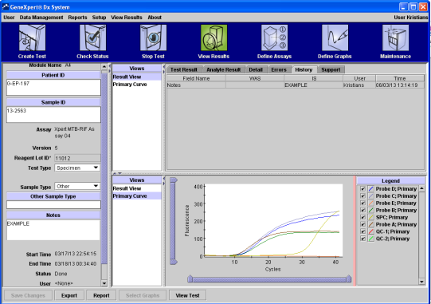
Modifier les renseignements sur les résultats des tests (suite)
3. Cliquez sur « Yes » pour confirmer les modifications
4. L'historique des modifications sera sauvegardé sous l'onglet dédié « History »

Slide 9
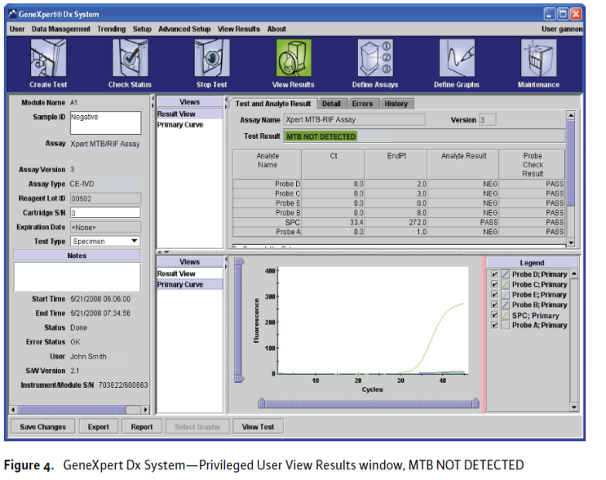
MTB non détectée : Résultat négatif

Slide 10
MTB détectée / résistance à la RIF non détectée

Slide 11
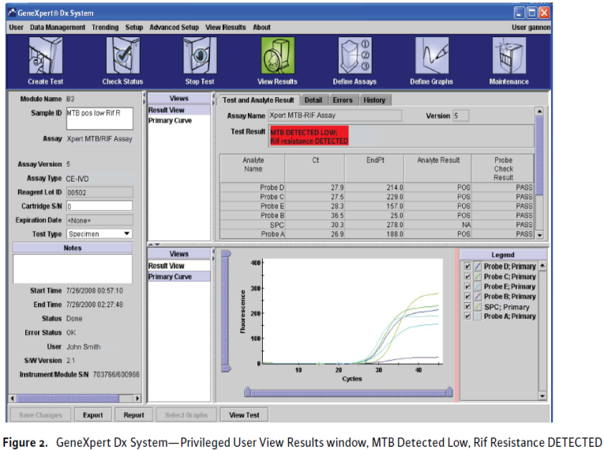
MTB détectée / résistance à la RIF détectée

Slide 12
MTB détectée / résistance à la RIF indéterminée
La concentration de MTB dans l'échantillon est très faible et la résistance n'a pu être déterminée en raison de données insuffisantes recueillies pour interpréter les signaux associés à la résistance

Slide 13
Motifs pour répéter le test : Résultat invalide
La présence ou l’absence de MBT n’a pas pu être déterminée pour les raisons suivantes :
Le contrôle du traitement de l’échantillon (SPC) ne respecte pas les critères d'acceptation
Échantillon traité incorrectement
PCR est inhibée

Slide 14
Motifs pour répéter le test : Erreur
Échec de la sonde de contrôle et abandonnement du test en raison de :
Remplissage incorrect du tube de réaction
Une erreur liée à l'intégrité du réactif a été décelée
Dépassement des limites maximales de pression ont
Échec d'un module GeneXpert
Les erreurs spécifiques, les motifs et les solutions font l’objet du Module 9

Slide 15
Motifs pour répéter un test : Aucun résultat
Des données insuffisantes ont été recueillies en raison de :
Panne de courant
Test arrêté par l’opérateur,
etc.

Slide 16
Motifs pour répéter un test : Résistance à la RIF indéterminée
La concentration de la MTB dans l'échantillon était trop faible pour fournir des données suffisantes pour interpréter les signaux associés à la résistance
Prélever et examiner un autre échantillon

Slide 17
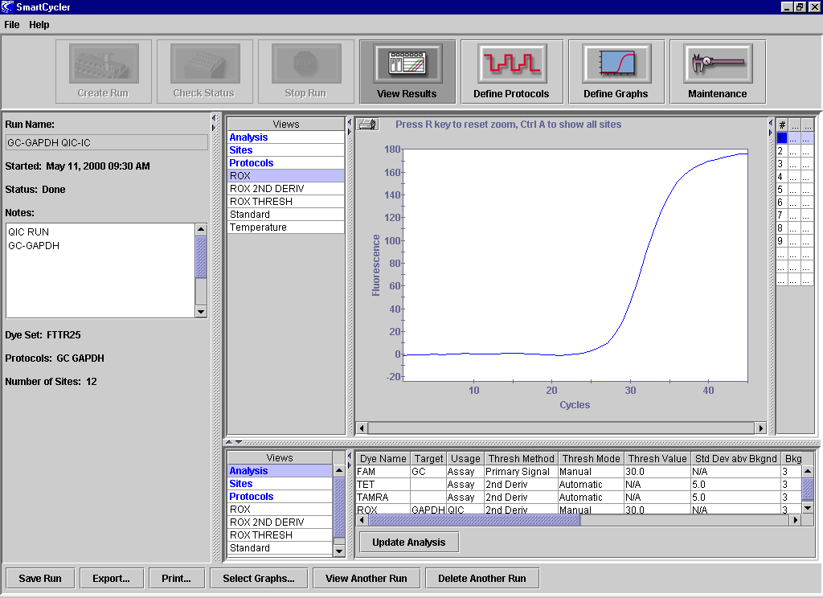
Comprendre les courbes de croissance
Cette diapositive est facultative pour les formations aux utilisateurs de base
Au cours de l'amplification par la PCR, les séquences d'ADN sont copiées lors de chaque cycle
La quantité d'ADN dans la réaction double pendant chaque cycle, ce qui entraîne une amplification exponentielle de l'ADN de la cible initiale
La réaction est mesurée à la phase log-linéaire de l'amplification
Plateau
Log-linéaire
Ligne de référence
Notes:
17

Slide 18
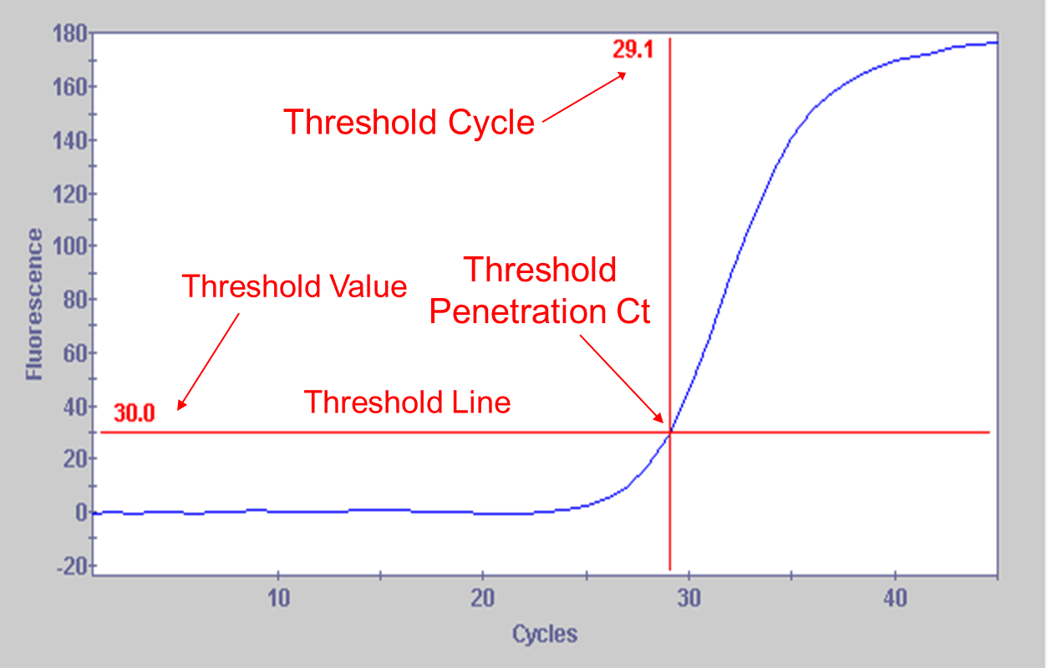
Courbe de croissance en temps réel : Seuil de cycle (Ct)
Cette diapositive est facultative pour les formations aux utilisateurs de base
Plateau
Détecté(e)
Log-linéaire
Non détecté(e)
Ligne de référence

Slide 19
Résultats semi-quantitatifs de Xpert MTB/FRR
Cette diapositive est facultative pour les formations aux utilisateurs de base
Selon la valeur de Ct de la cible MTB, le résultat MTB apparaît sous la forme :
Élevé (moins de 16 cycles)
Modéré (de 16 à 22 cycles)
Faible (du 23 au 28 cycles)
Très faible (plus de 28 cycles)

Slide 20
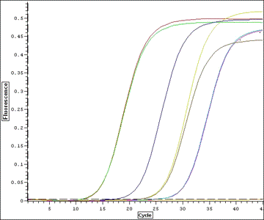
Résultats semi-quantitatifs de Xpert MTB/FRR
Cette diapositive est facultative pour les formations aux utilisateurs de base
CT < 16 : MTB détectée élevée
CT > 28 : MTB détectée très faible
CT 16 – 22 : MTB détectée modérée
Ct 22 – 28 : MTB détectée faible
Source du graphique : http://depts.washington.edu/genomelb/RTPCR20graphSml.gif

Slide 21
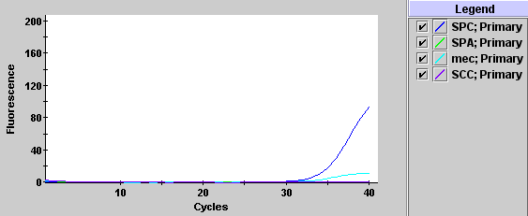
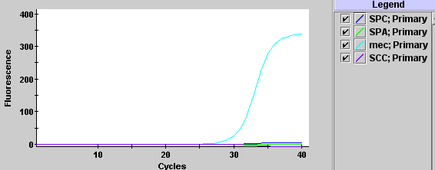
Contrôle du traitement de l’échantillon : passé
Cette diapositive est facultative pour les formations aux utilisateurs de base
SPC positif
Cible négative
Cible positive
SPC négatif

Slide 22
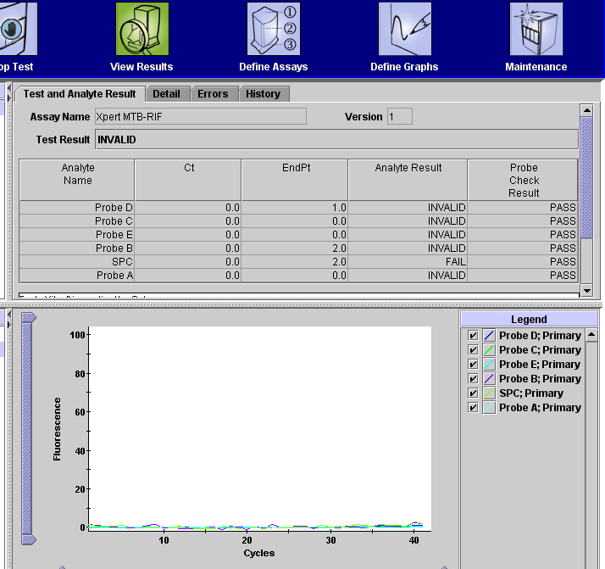
Contrôle du traitement de l’échantillon : invalide
Cette diapositive est facultative pour les formations aux utilisateurs de base
Résultat invalide
SPC négatif
Cible négative

Slide 23
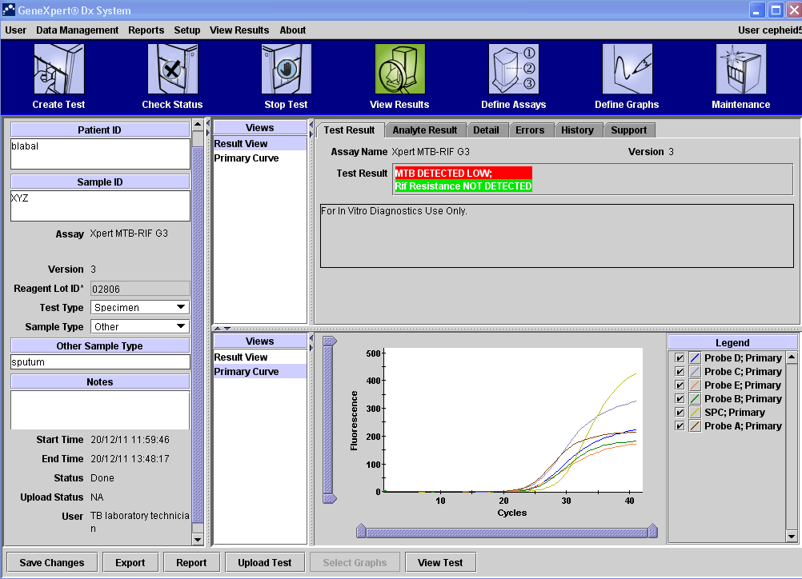
Génération d’un rapport de résultats
1. Cliquez sur « VIEW RESULTS »
2. Cliquez sur
« REPORT »

Slide 24
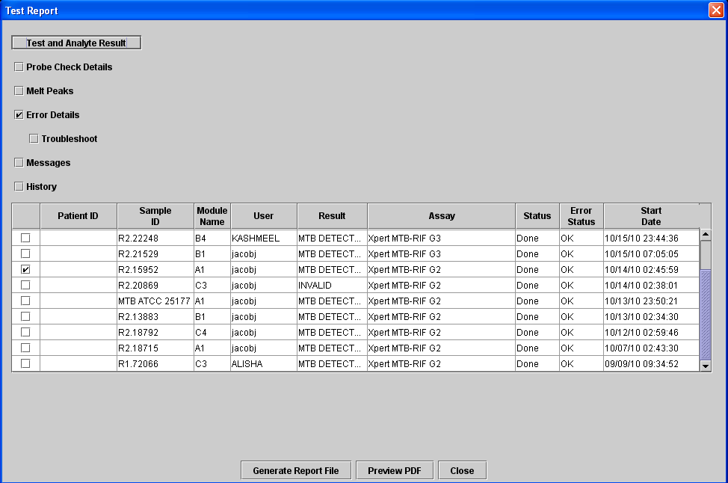
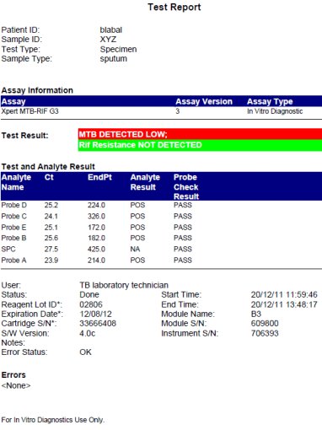
Génération d’un rapport de résultats en format pdf
3. Sélectionnez le résultat que vous souhaitez visualiser dans le fichier .pdf
4. Cliquez sur « Generate Report File »
3b. Cliquez sur « Preview pdf » pour une visualisation immédiate

Slide 25
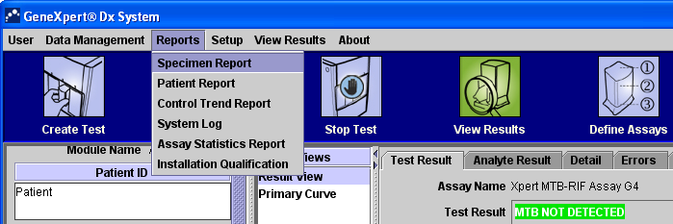
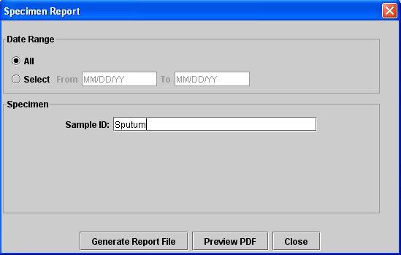
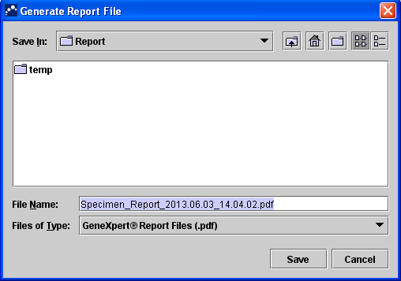
Génération d’un rapport d'échantillon en format PDF
2. Entrez l’ID d’échantillon
1. Cliquez sur Reports -> Specimen Report
3.« Preview PDF» ouvrira le fichier pdf
3a. « Generate Report File » permettra de sauvegarder le rapport GeneXpert dans Folder (dossier) -> Report

Slide 26
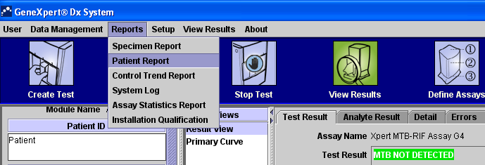
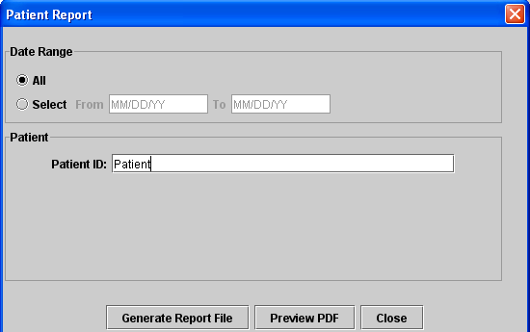
Génération d’un rapport du patient en format pdf
2. Saisissez l'ID du patient
1. Cliquez sur Reports -> Patient Report (rapport de patient)
3.« Preview PDF» ouvrira le fichier pdf
3a. « Generate Report File » permettra de sauvegarder le rapport GeneXpert dans Folder (dossier) -> Report

Slide 27
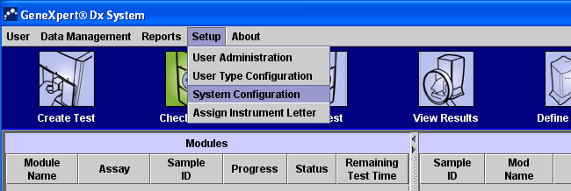
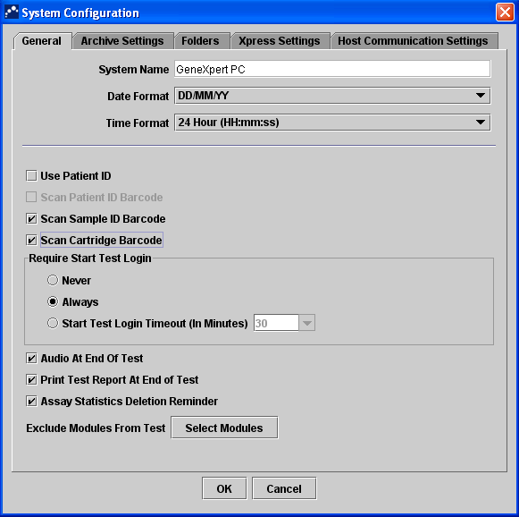
How to print automatically a test report
- Connectez et installez votre imprimante
REMARQUE: Vous pouvez imprimer tous les rapport une fois que le test est terminé
1. Cliquez sur ‘’Setup’’, dans “System configuration”
2. Sélectionnez l’option ‘’Print Test Report At End of Test’’
3.Cliquer “OK”

Slide 28
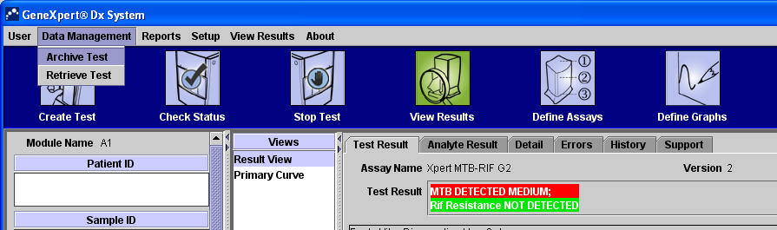
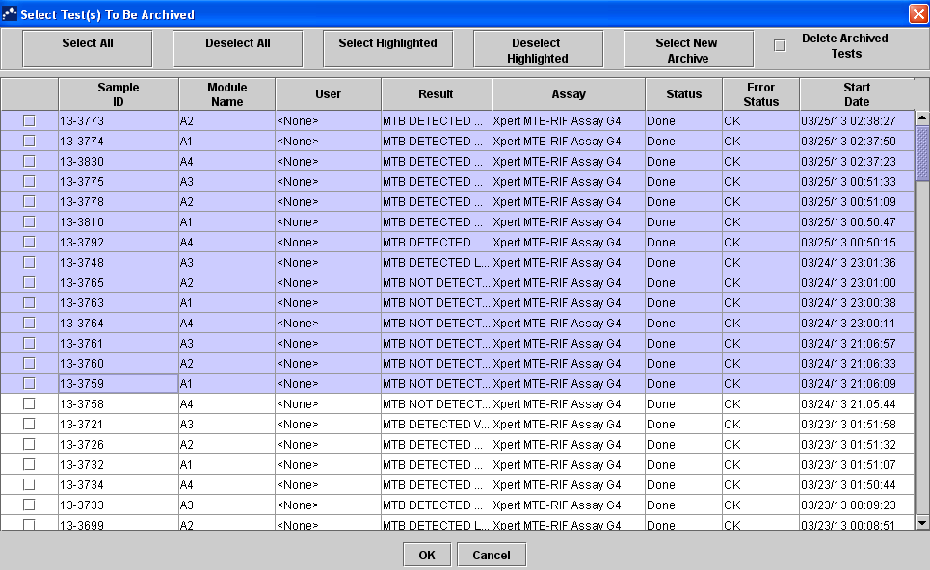
Copier et coller les données dans une feuille de calcul Excel
1. Cliquez sur « Data Management »
2. Cliquez sur « Archive test »
3. Placez le pointeur de la souris sur
le premier test, cliquez et maintenez
le bouton gauche de la souris
et faites glisser la souris vers le bas
jusqu'à la dernière ligne
*
4. Au cours de la sélection des lignes,
appuyez simultanément sur Cltr+C
sur votre clavier
*

Slide 29
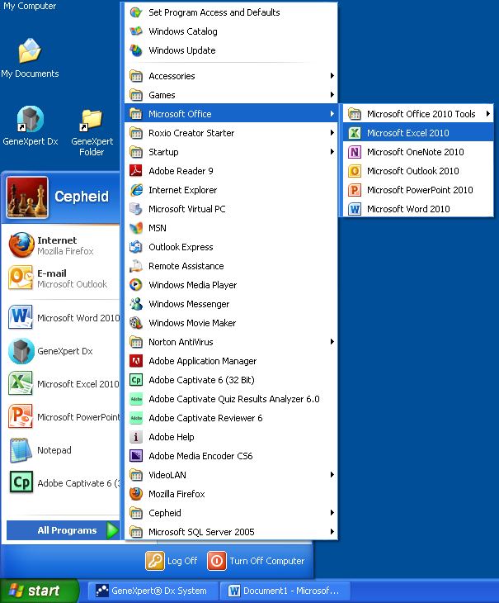
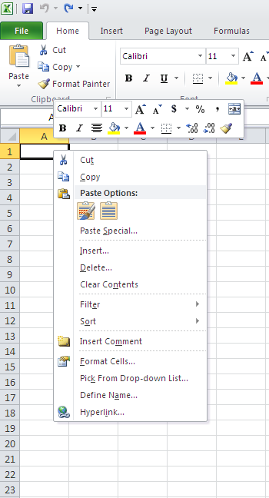
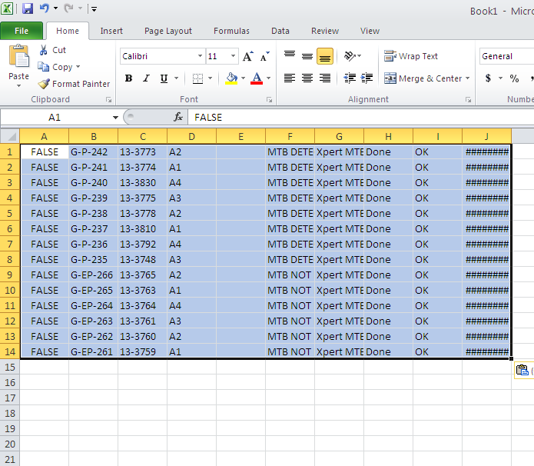
Copier et coller les données dans une feuille de calcul Excel (suite)
1. Ouvrez MS Excel en cliquant sur
Démarrer -> Tous les programmes ->
Microsoft Office -> Microsoft
Excel 2010
Faite un clic droit de la souris
dans le menu et choisissez
« Conserver le format de destination»
→ et cliquez dessus - voir ci-dessous
3. Les résultats choisis seront
collés dans la feuille
de calcul Excel
*

Slide 30
Sommaire
Le logiciel GeneXpert permet de visualiser les résultats des tests et de modifier les données sur les résultats des tests et de générer des rapports des résultats en version imprimable (selon l'ID de l'échantillon ou du patient).
Les résultats possibles des tests comprennent des erreurs, des résultats invalides, des résultats indéterminés en raison de la résistance à la RIF et pour cela le test devra être répété.

Slide 31
Évaluation
Énumérez les différents résultats possibles d'un test Xpert MTB/RIF.
Énumérez les différentes motifs de répéter un test Xpert MTB/RIF.

Slide 32







Remerciements
Le module de formation Xpert MTB/RIF a été développé par un consortium de partenaires de GLI, y compris FIND, KNCV, US CDC, USAID, TB CARE I et l’OMS, avec un financement de l’USAID.
Les modules sont basés sur du materiels développés à l’origine par FIND, KNCV et Cepheid.
La traduction de ces documents a été rendue possible par la Fondation pour de nouveaux diagnostics innovants (FIND), avec le soutien financier du Plan d'urgence du Président pour la lutte contre le sida (PEPFAR) à travers CDC aux termes d’accord de coopération numéro U2GPS002746.

